Slide 1






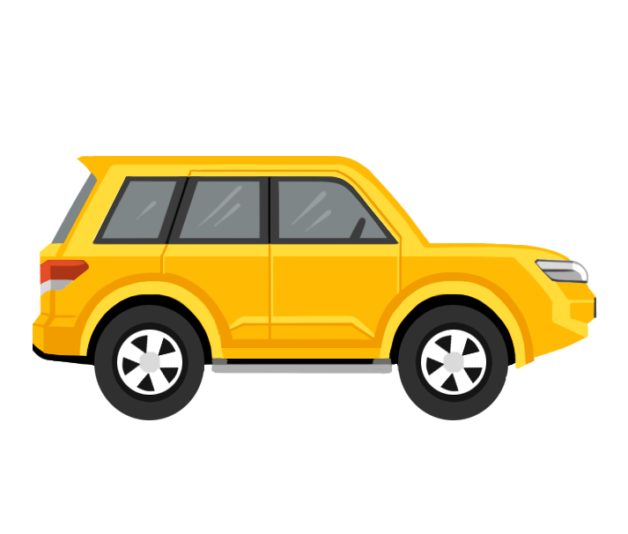

TIẾNG VIỆT
Notes:
Vậy cách lặp từ như vậy, ta gọi đó là biện pháp tu từ gì thì hôm nay lớp mình tìm hiểu qua bài học hôm nay nhé!

Slide 2
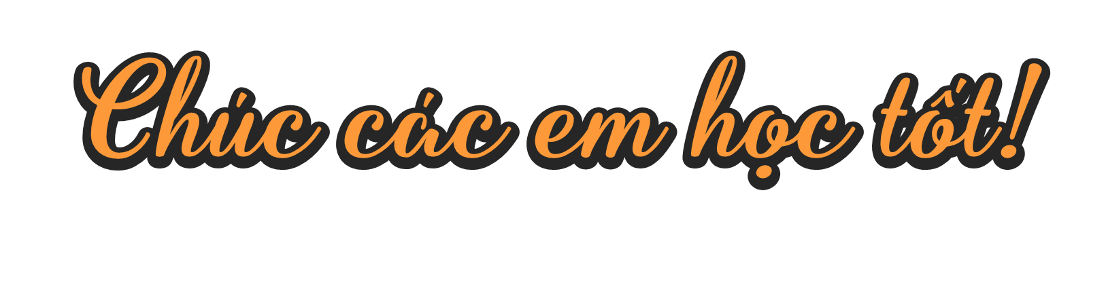
TIẾNG VIỆT

